Slide 1
Point d’étape projet WIOD TIVA
15 Décembre 2017

Slide 2
Travail effectué
Reproduction du travail fourni dans le WP OFCE à une nouvelle base de données (WIOD) et prise en compte des mises à jour de la base TIVA
Impact de chocs de change sur:
Prix de production
Prix d’exportation
Prix de consommation

Slide 3
Données
 | WIOD | TIVA
Années | 2000-2014 | 1995-2011
Pays | 43 | 64
Secteurs Agriculture, biens, services | 56 | 34
Import proportionality assumption | non uses bilateral trade statistics to derive import shares for three end-use categories (intermediate use, ﬁnal consumption and investment) | oui assumes that the share of imports in any product consumed directly as intermediate consumption or final demand is the same for all users

Slide 4
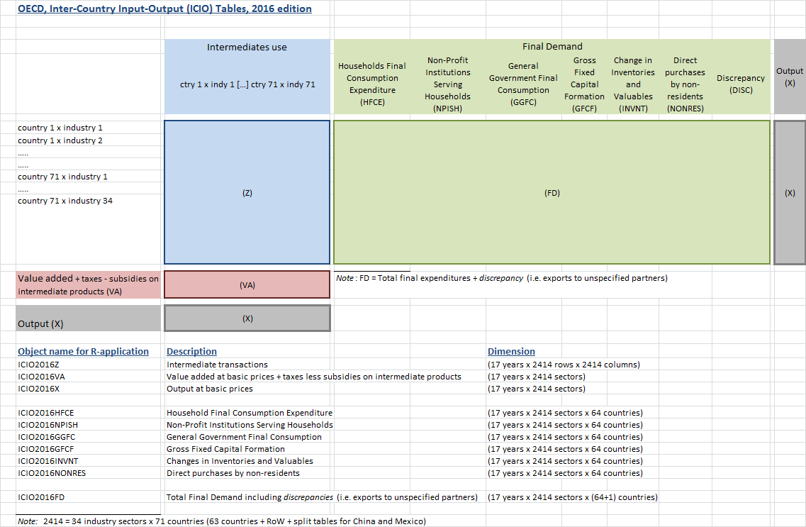
Structure des WIOT (ici, TIVA)

Slide 5
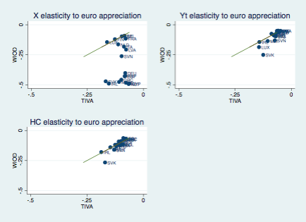
Élasticité prix ZE à une appréciation EUR
Prix de production et de consommation: des effets relativement proches entre TIVA et WIOD
Prix des exportations:
Effet beaucoup plus fort avec WIOD
Implication de l’hypothèse sur le contenu en importations par usage:
WIOD: un effet bien plus fort sur le prix d’exportations
TIVA: des effets proches sur tous les déflateurs

Slide 6
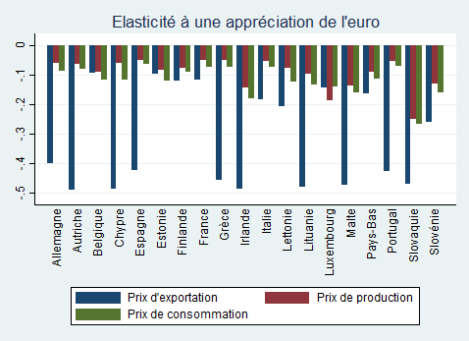
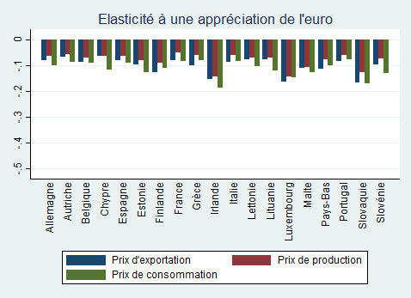
Élasticité prix ZE à une appréciation EUR
WIOD | TIVA
Prix de production et de consommation: des effets relativement proches entre TIVA et WIOD
Prix des exportations:
Effet beaucoup plus fort avec WIOD
Implication de l’hypothèse sur le contenu en importations par usage:
WIOD: un effet bien plus fort sur le prix d’exportations
TIVA: des effets proches sur tous les déflateurs

Slide 7
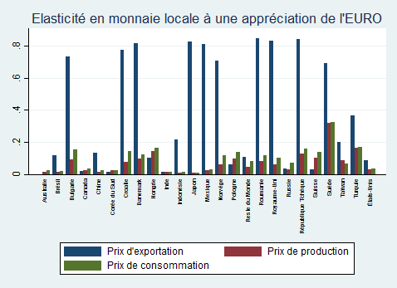
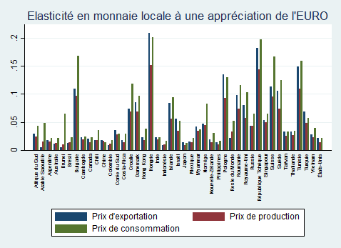
Élasticité prix pays hors ZE à une dépréciation devise locale
WIOD | TIVA

Slide 8
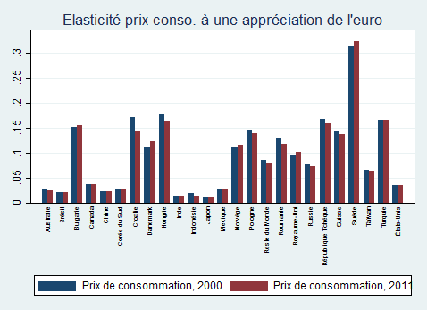
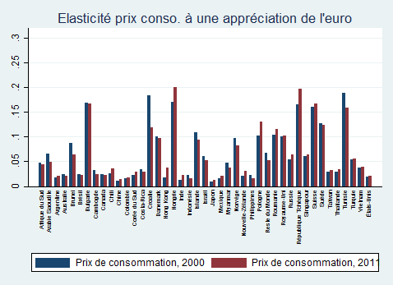
Élasticité prix conso pays hors ZE à une appréciation EUR
WIOD | TIVA
Pays les plus exposés:
UE et partenaires européens (Suisse, Norvège)
Afrique du Nord

Slide 9
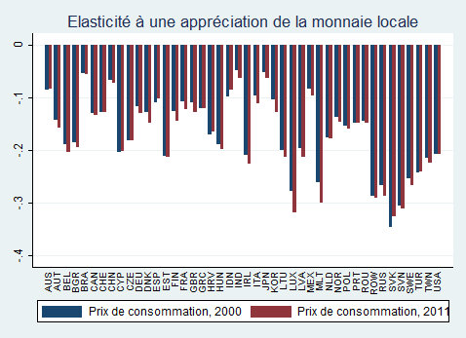
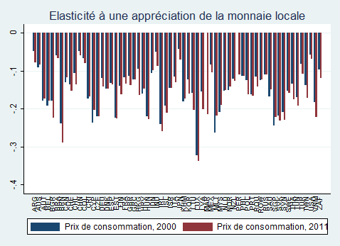
Élasticité prix consommation à une appréciation de la monnaie locale
WIOD | TIVA

Slide 10
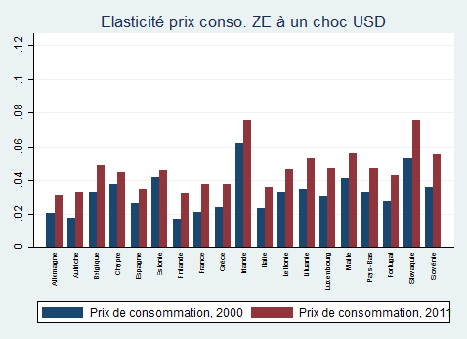
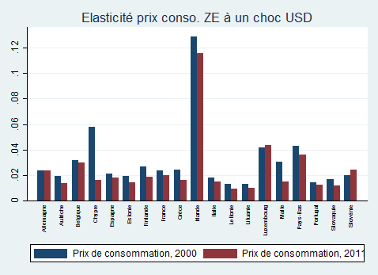
Élasticité prix conso ZE à une appréciation USD
WIOD | TIVA
Pays le plus exposé: Irlande
Augmentation de l’exposition dans le temps avec WIOD
Effet plus faible avec TIVA, hormis pour l’Irlande

Slide 11
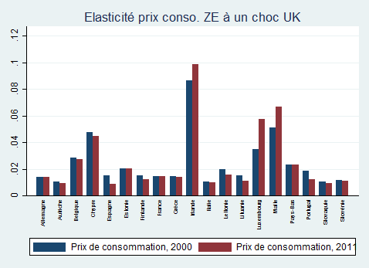
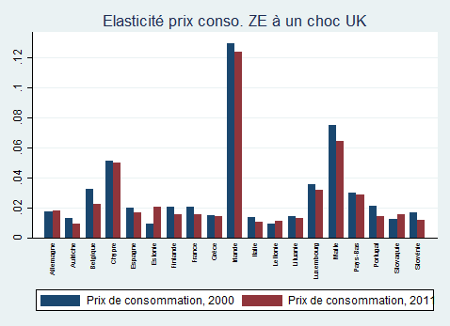
Élasticité prix conso ZE à une appréciation UK
WIOD | TIVA
Pays les plus exposés: Irlande, Malte, Chypre, Luxembourg
Augmentation de l’exposition dans le temps avec WIOD
Effet plus faible avec TIVA, hormis pour l’Irlande

Slide 12
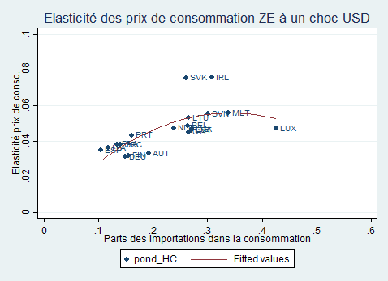
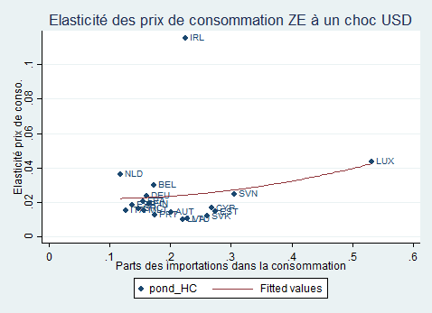
Élasticité prix conso ZE à une appréciation USD
WIOD | TIVA
WIOD: corrélation positive entre parts des importations dans la consommation et impact du choc de change

Slide 13
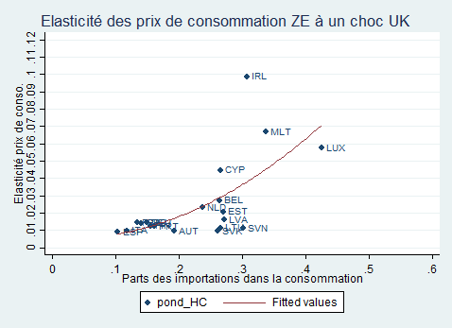
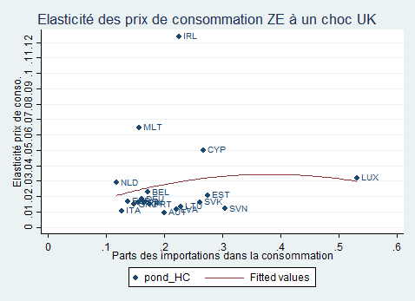
Élasticité prix conso ZE à une appréciation UK
WIOD | TIVA

Slide 14
Suite du projet
Comparaison avec les élasticités agrégées ?
On ne peut pas comparer avec le MT ou le LT, mais on peut le faire avec le CT Est-ce que les différences sont comptables ou liées au bouclage ?
Que nous pourrions utiliser pour les années récentes ?
Approfondir l’analyse sur la part des inputs importés Quid des changements dans le temps ?
Est-ce qu’il y a une dynamique qui ne se résume à l’évolution de la part des inputs ?
Problématique pour une note : existe-t-il une formule au doigt mouillé qui serait meilleure que les élasticités agrégées de CT actuelles ?
Contrat suivant ? Impact d’un choc sur le prix du pétrole sur les déflateurs

